Slide 1
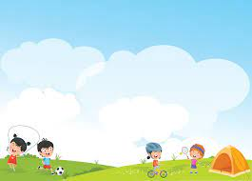

ỦY BAN NHÂN DÂN QUẬN LONG BIÊN
TRƯỜNG MẦM NON HOA MỘC LAN
GIÁO DỤC KĨ NĂNG SỐNG
DẠY TRẺ KĨ NĂNG AN TOÀN KHI THAM GIA GIAO THÔNG
Lứa tuổi: 3-4 tuổi
Lớp: Mẫu Giáo Bé C1
NĂM HỌC: 2023 - 2024

Slide 2

MỤC ĐÍCH YÊU CẦU
1. Kiến thức:
- Trẻ nắm được một số luật khi tham gia giao thông.
- Trẻ biết việc tuân thủ luật giao thông là an toàn cho mọi người.
2. Kỹ năng.
- Rèn khả năng quan sát, nhận xét, phân biệt, ghi nhớ có chủ định.
- Phát triển ngôn ngữ mạch lạc, trả lời câu hỏi rõ ràng
3. Thái độ.
- Trẻ có ý thức chấp hành đúng luật lệ giao thông.
- Trẻ hứng thú, tích cực tham gia vào hoạt động.

Slide 3

Cô cùng trẻ hát và vận động theo nhạc
bài: “Em đi qua ngã tư đường phố”

Slide 4
Các con vừa hát bài hát gì?
Trong bài hát nói về điều gì?

Slide 5


Slide 6
Trong đoạn phim vừa rồi
bạn Bo đã nói gì với bạn Tít?

Slide 7
Khi đang đi trên đường bạn Bo đã nói gì?

Slide 8
+ Bạn Tít đã nói gì với Bo?
+ Bạn Bo đã trả lời Tít ra sao?

Slide 9
Điều gì đã xảy ra với hai bạn khi sang đường?
Ai đã giúp hai bạn? Và bạn bóng đã nói gì với hai bạn?

Slide 10
- Hai bạn trả lời ra sao?
Bạn bóng nói gì?

Slide 11
Theo các con khi tham gia giao thông
chúng ta không nên làm gì?

Slide 12
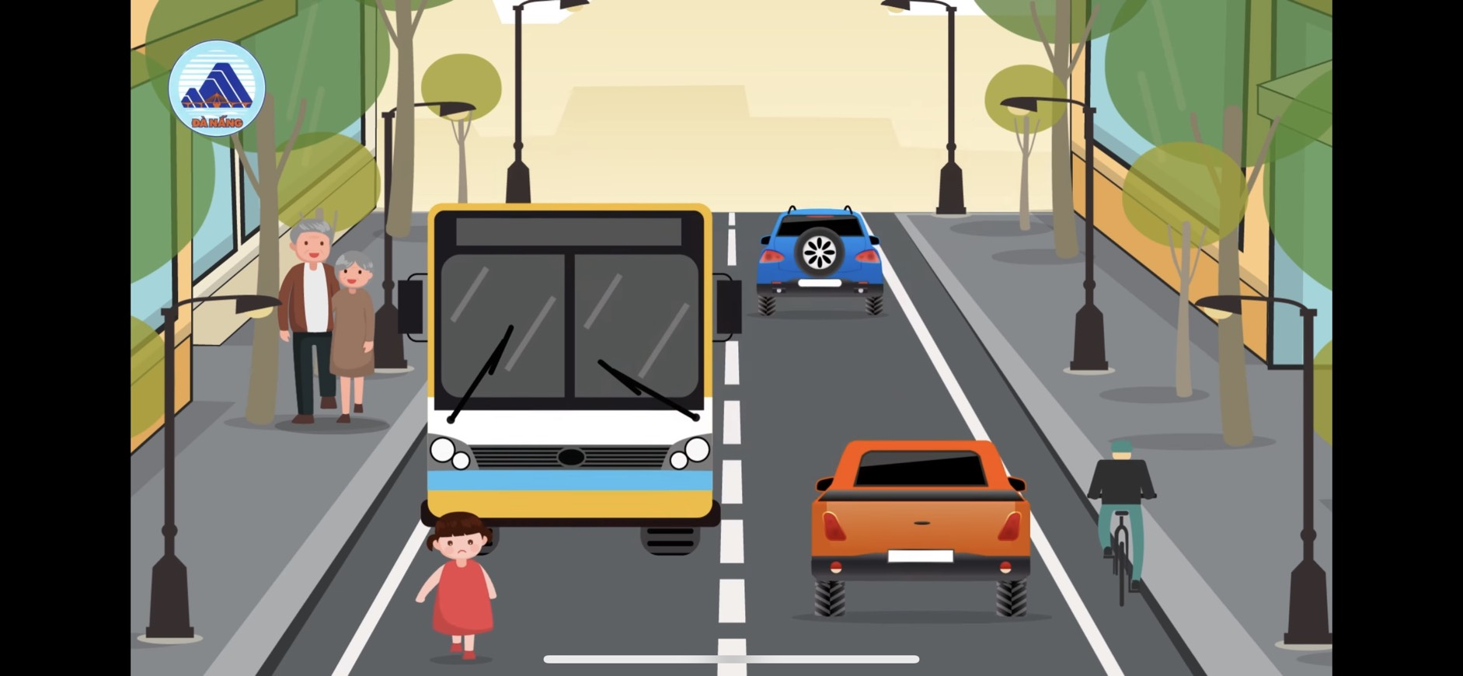
Không đi bộ dưới lòng đường

Slide 13
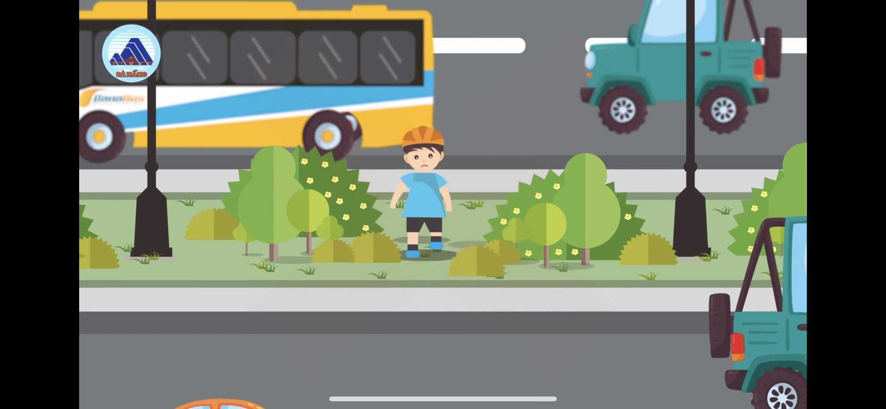
Không vượt giải phân cách

Slide 14
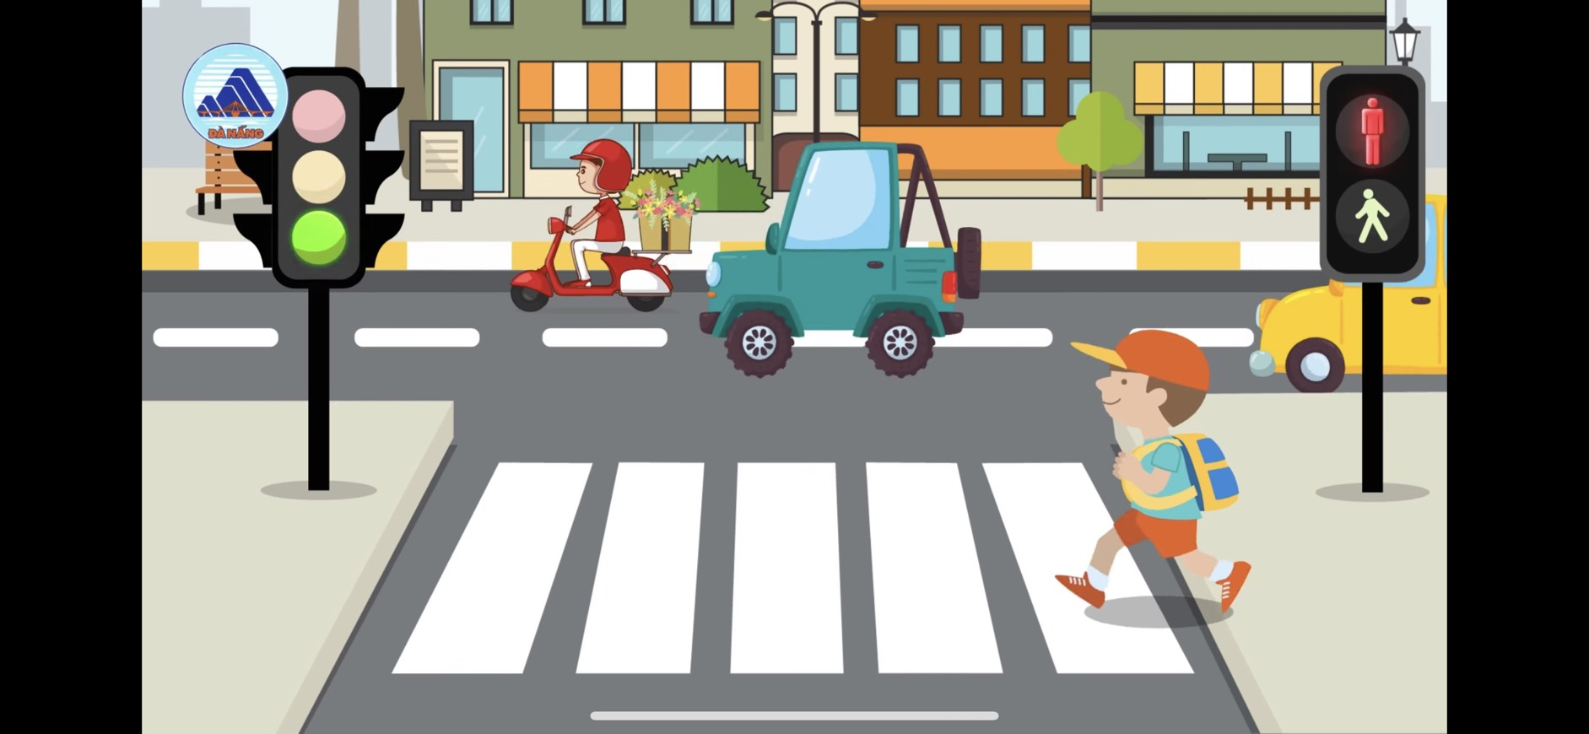
Không sang đường khi đèn tín hiệu chưa chuyển sang màu xanh

Slide 15
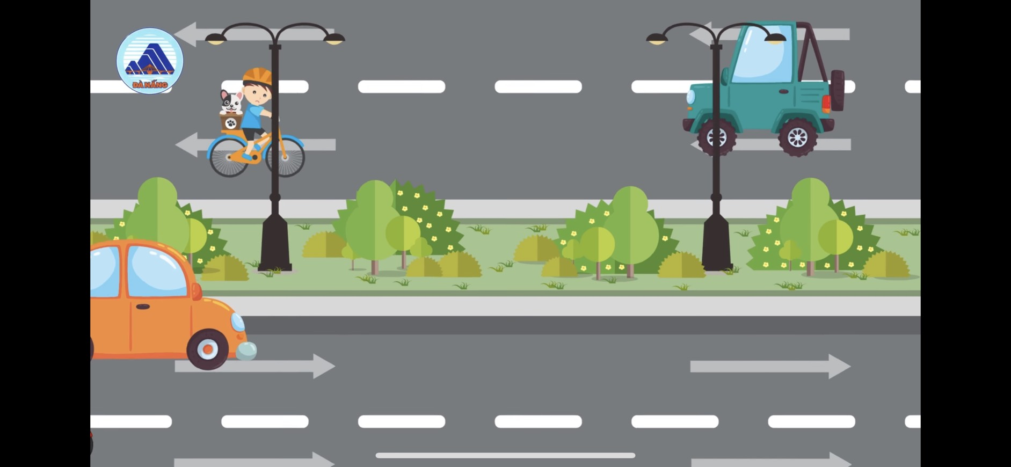
Không đi trái đường

Slide 16
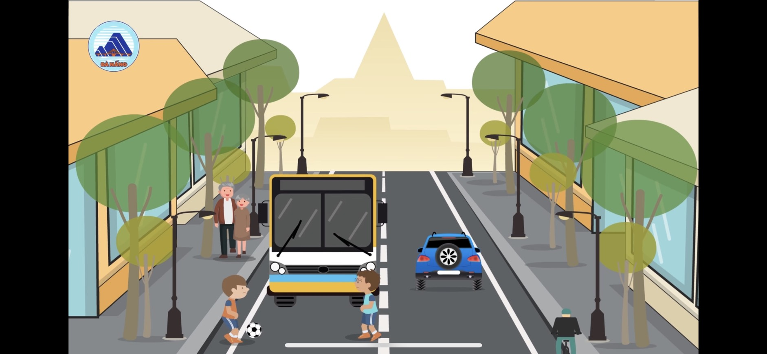
Không chơi đùa dưới lòng đường

Slide 17
Vậy chúng ta cần phải làm gì
khi tham gia giao thông?

Slide 18
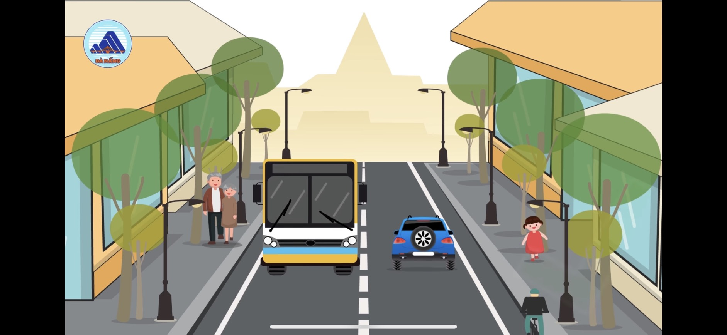
Đi bộ trên vỉa hè

Slide 19
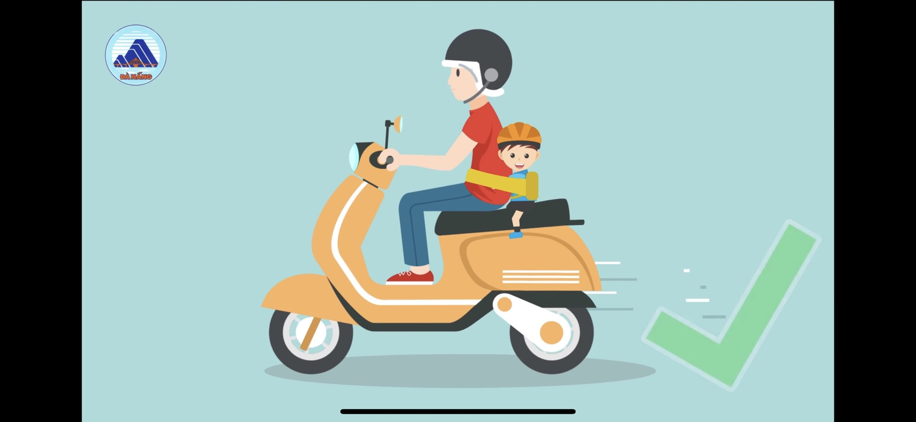
Khi đi xe máy phải đội mũ bảo hiểm

Slide 20
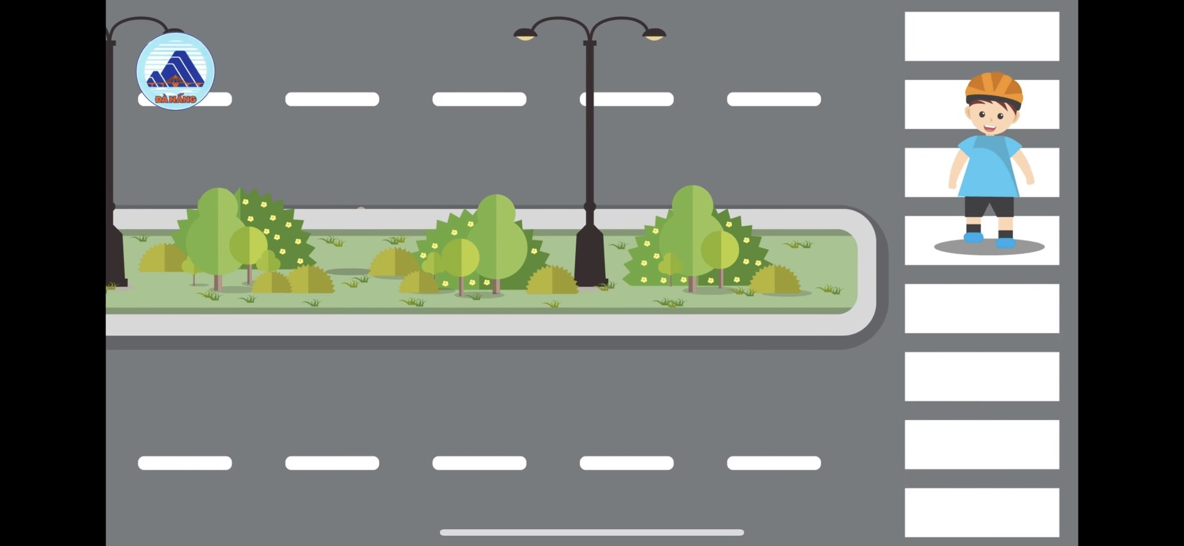
Khi sang đường phải đi theo dường kẻ dành cho người đi bộ

Slide 21
=> Qua bài học trên các con nhớ tuân thủ luật giao thông để đem lại an toàn cho tất cả chúng ta và tất cả mọi người nhé.

Slide 22

TRÒ CHƠI
Bé tài giỏi

Slide 23

Luật chơi: Thời gian suy nghĩ là 3 giây, kết thúc 3 giây các con mới được đưa ra đáp án của mình.
Cách chơi: Trên màn hình sẽ xuất hiện hình ảnh về một số tình huống, nhiệm vụ của các con là quan sát và lắng nghe các tình huống đó để lựa chọn đáp án đúng nhé.

Slide 24

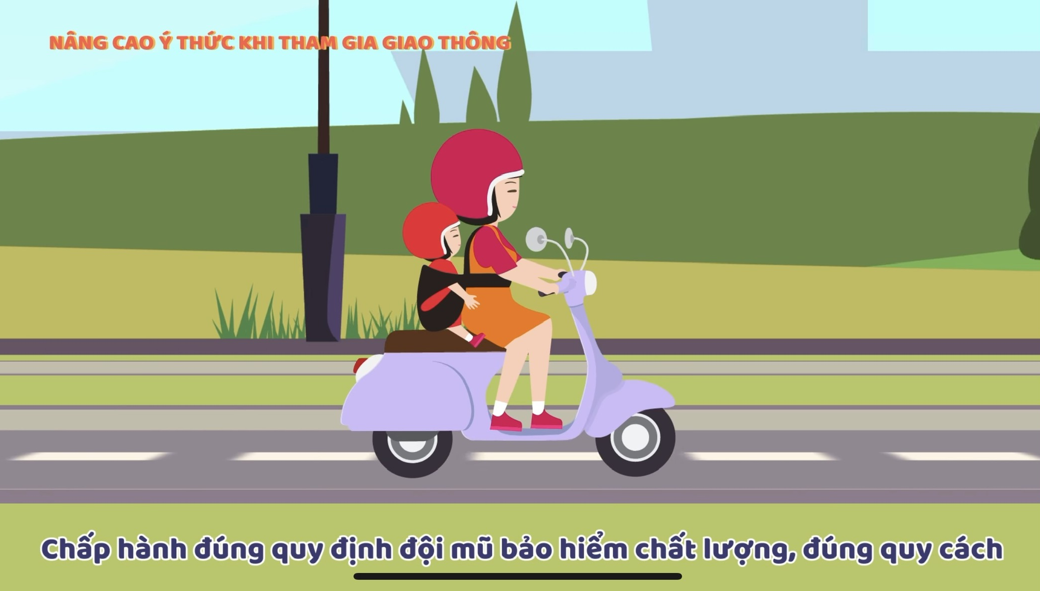


1
2
3
0
a. Đúng
b: Sai

Slide 25
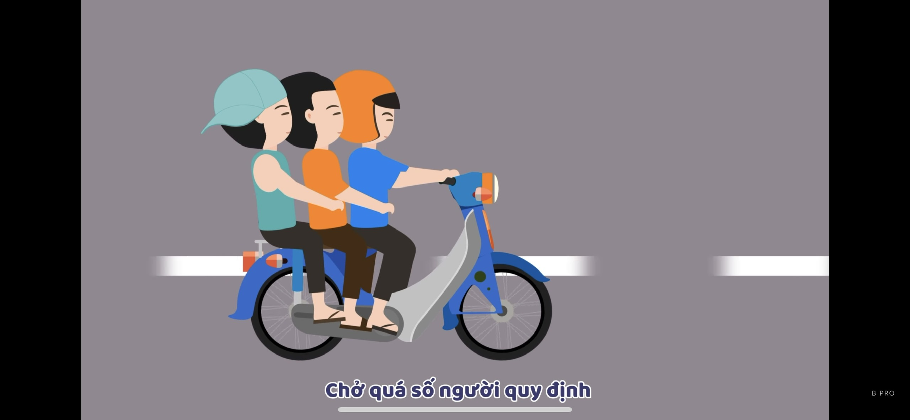


1
2
3
0
a. Đúng
b:: Sai

Slide 26
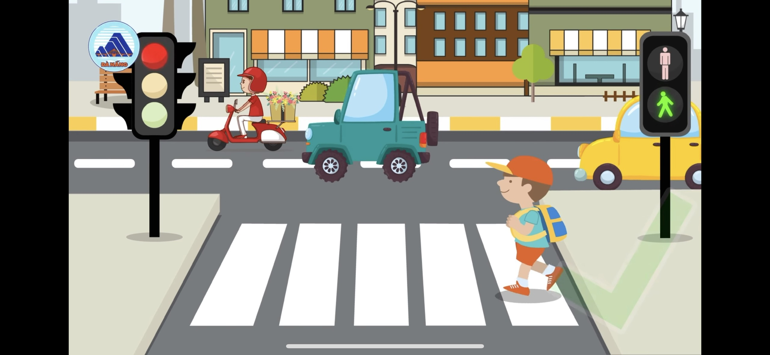
1
2
3
0
a. Đúng
b:: Sai

Slide 27
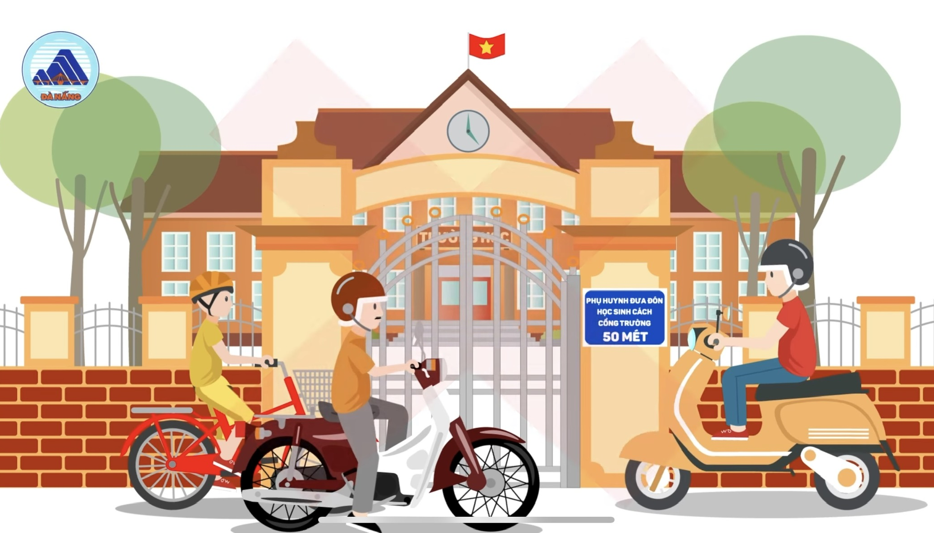
1
2
3
0
a. Đúng
b:: Sai

Slide 28
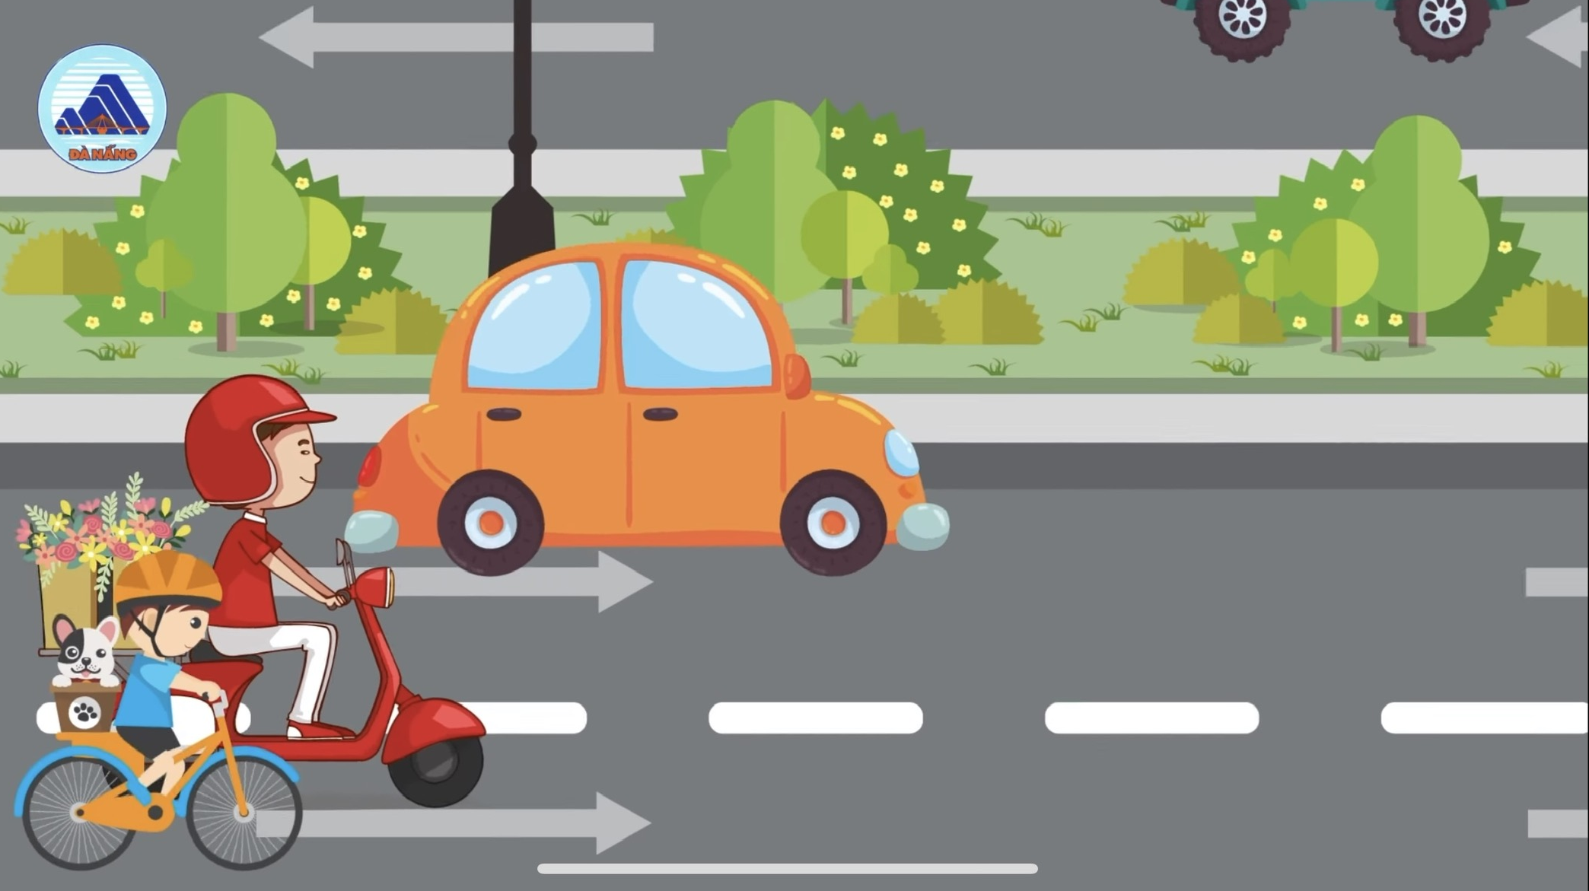
1
2
3
0
a. Đúng
b:: Sai

Slide 29
